Slide 1
Kauno technologijos universitetas Informatikos fakultetas
Dirbtinio intelekto metodų taikymas strateginiams žaidimams
Dirbtinio intelekto metodų taikymas strateginiams žaidimams, Laurinaitis, 2025-01-22
Tadas Laurinaitis
Autorius
Dr. Tomas Blažauskas
Vadovas ir užsakovas
1

Slide 2
Turinys
Problema
Programų sistemos taikymo sritis, tikslas, uždaviniai, aktualumas
Programų sistemos funkcijos ir vartotojui teikiamos paslaugos
Esminiai reikalavimai sistemai
Realizavimo technologijos
Pasirinktų sprendimų pagrindimas
Testavimas ir rezultatai
Programų sistemos parametrai
Inžinerinė ir technologinė realizacija
Rezultatai
Išvados
Dirbtinio intelekto metodų taikymas strateginiams žaidimams, Laurinaitis, 2025-01-22
2

Slide 3
Problema
Daugelis egzistuojančių dirbtinio intelekto algoritmų, naudojamų strateginiuose žaidimuose yra arba viešai neprieinami dėl kompanijų vidaus politikos ir uždarų kodo repozitorijų arba reikalauja didelio žmogiškųjų resursų kiekio įgyvendinimui. Mažesni žaidimų kūrėjai dažniausiai neturi galimybės skirti tokį patį didelį laiko ir resursų kiekį kaip didelės žaidimus kuriančios kompanijos, vien tam, kad įgyvendinti papildomus dirbtinio intelekto algoritmus. Dėl šio fakto, didėja atskirtis tarp mažesnių žaidimų kūrėjų ir didelių korporacijų kuriamų žaidimų kokybės, siūlomų funkcijų kiekio, bei dirbtinio intelekto optimalumo.
Dirbtinio intelekto metodų taikymas strateginiams žaidimams, Laurinaitis, 2025-01-22
3

Slide 4
Programų sistemos taikymo sritis, tikslas, uždaviniai, aktualumas
Taikymo sritis – strateginių realaus laiko žaidimų dirbtinio intelekto algoritmų kūrimas ir analizė.
Tikslas – ištirti esamus dirbtinio intelekto algoritmus strateginiuose žaidimuose ir pademonstruoti šių algoritmų taikymo privalumus ir trūkumus.
Uždaviniai:
Atlikti esamų rinkoje naudojamų dirbtinio intelekto algoritmų analizę.
Sukurti ir/ar implementuoti pasirinktus dirbtinio intelekto algoritmus kuriant realaus laiko strateginį žaidimą.
Ištestuoti sukurtus algoritmus, įvertinti jų kokybę, pasiūlyti patobulinimų.
Pasidalinti kodu ir tyrimo rezultatais su plačiąja visuomene.
Aktualumas – daugelį metų kylant strateginių žaidimų populiarumui, svarbu sukurti geresnę patirtį tiek šių žaidimų kūrėjams, tiek žaidėjams. Laisvai prieinami dirbtinio intelekto algoritmai palengvina žaidimų kūrimo procesą kūrėjams, ko pasekoje šių žaidimų žaidėjai turi didesnį žaidimų pasirinkimą bei geresnę ir labiau įsimenamą patirtį žaidžiant kokybiškus žaidimus.
Dirbtinio intelekto metodų taikymas strateginiams žaidimams, Laurinaitis, 2025-01-22
4

Slide 5
Programų sistemos funkcijos ir vartotojui teikiamos paslaugos
Funkcijos:
Žemėlapio generavimas
Pastatų statymas ir valdymas
Resursų rinkimas ir valdymas
Padalinių ir pastatų pažymėjimo sistema
Padalinių gaminimas ir valdymas
Automatinis padalinių valdymas
Komandų sistema
Kameros valdymas
Vartotojui – žaidimų kūrėjui, suteikiamos paslaugos:
Laisvai prieinamas visas žaidimo sistemų kodas
Dirbtinio intelekto algoritmų kodas, analizė, taikymo pavyzdžiai.
Dirbtinio intelekto metodų taikymas strateginiams žaidimams, Laurinaitis, 2025-01-22
5

Slide 6
Esminiai reikalavimai sistemai
Žaidimas turi veikti stabiliai bent 60 kadrų per sekundę rėžimu, 1080p rezoliucijoje.
Minimalūs techniniai reikalavimai – Windows 10 arba naujesnė operacinė sistema, bent 8GB RAM, bent 6 branduolių CPU ir bent 6GB darbinės atminties turinti vaizdo plokštė, palaikanti DirectX11.
Dirbtinio intelekto metodų taikymas strateginiams žaidimams, Laurinaitis, 2025-01-22
6

Slide 7
Realizavimo technologijos
Programavimo kalba: C#
Žaidimo variklis: Unity game engine
Testavimo įrankiai: Unity Profiler, Nunit, Visual Studio 2022.
Dirbtinio intelekto metodų taikymas strateginiams žaidimams, Laurinaitis, 2025-01-22
7

Slide 8
Pasirinktų sprendimų pagrindimas
Sukurti trys išteklių išdėstymo žemėlapyje metodai:
Klastelių (Cluster) metodas: Šis metodas grupuoja išteklius mažuose klasteriuose aplink atsitiktinius centrus, taip sukurdamas natūralų ir netolygų išteklių pasiskirstymą, kuris imituoja tikroviškas situacijas (pvz. Miškai, uolos).
Tinklelio (Grid) metodas: Naudojamas vienodo dydžio tinklelis, kuriame ištekliai tolygiai išdėstyti pagal tinklelio langelių centrus. Šis metodas užtikrina aiškų ir organizuotą žemėlapio išdėstymą, tinkantį simetriškai struktūruotoms žaidimų situacijoms.
Radialinis metodas: Ištekliai išdėstomi apskritimuose aplink pagrindinį centrą (pvz., žaidėjo bazę). Šis metodas padeda sukurti strateginį išteklių valdymą, nes žaidėjai turi plėstis vis toliau, kad gautų išteklių.
Pagrindimas: šių metodų pasirinkimas leido užtikrinti lankstumą žaidimų scenarijų generavime, sukuriant skirtingas žaidimo aplinkos sąlygas ir iššūkius.
Dirbtinio intelekto metodų taikymas strateginiams žaidimams, Laurinaitis, 2025-01-22
8

Slide 9
Pasirinktų sprendimų pagrindimas
Įgyvendintas A* (A-star) pagrindu sukurtas kelio paieškos algoritmas, kuris leidžia efektyviai nustatyti optimalų padalinių judėjimą žaidimo pasaulyje, apeinant kliūtis ir siekiant kelionės tikslo.
Pasirinktas dėl jo tinkamumo realaus laiko strateginiams žaidimams, nes algoritmas užtikrina trumpiausią kelią tarp taškų, efektyviai derindamas heuristinę paiešką ir faktines kelionės kainas.
Integracija su padalinių judėjimu: Algoritmas sujungtas su padalinių judėjimo sistema, leidžiančia valdyti kelis padalinius vienu metu, neprarandant našumo ar tikslumo.
Privalumai:
Greitas reakcijos laikas (<0.1 s kelio apskaičiavimui).
Stabilumas ir universalumas įvairiomis žaidimo sąlygomis.
Pagrindimas: beveik kiekvienas realaus laiko strategijos žaidimas turi turėti kelio paieškos algoritmą, dažniausiai padalinių ar kitų veikėjų valdymui.
Dirbtinio intelekto metodų taikymas strateginiams žaidimams, Laurinaitis, 2025-01-22
9

Slide 10
Pasirinktų sprendimų pagrindimas
Vietoj įprastos padalinių automatizacijos įgyvendintas naujoviškas padalinių savybių ir elgsenos modelis:
Padalinių savybės:
Gynybiniai padaliniai (Defensive): automatiškai ginasi, kai artėja priešai, ir lieka netoli svarbių struktūrų, tokių kaip Townhall ar gynybinės sienos.
Agresyvūs vienetai (Aggressive): aktyviai ieško priešų ir juos puola.
Lengvas pritaikomumas: architektūra leidžia lengvai pridėti naujas savybes, tereikia apibrėžti naują elgesio modelį. Tai užtikrina sistemos plėtrumą ir modifikacijų paprastumą.
Privalumai:
Skirtingos vienetų savybės suteikia žaidėjui strateginę įvairovę.
Lengva pridėti naujus vienetų tipus su unikaliu elgesiu.
Pagrindimas: Panašių sprendimų pavyzdžiai matomi industrijoje (pvz., "Age of Empires" arba "World of Warcraft"), tačiau šis projektas leidžia dar lankstesnę savybių plėtrą.
Dirbtinio intelekto metodų taikymas strateginiams žaidimams, Laurinaitis, 2025-01-22
10

Slide 11
Programų sistemos parametrai
Kodo eilučių kiekis: 4568.
C# klasių kiekis: 49.
Apsauga: kodas optimizuotas stabilumo išlaikymui ir tolygaus kompiuterio resursų sunaudojimo paskirstymui.
Dirbtinio intelekto metodų taikymas strateginiams žaidimams, Laurinaitis, 2025-01-22
11

Slide 12
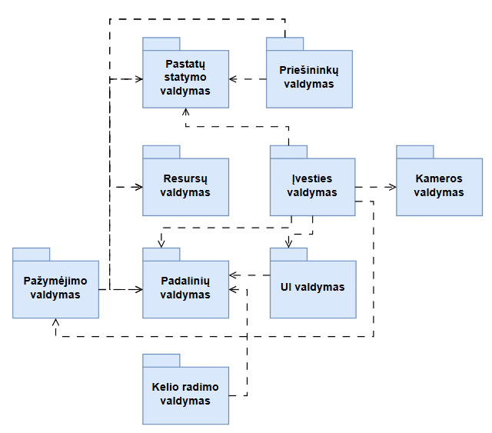
Inžinerinė ir technologinė realizacija
Dirbtinio intelekto metodų taikymas strateginiams žaidimams, Laurinaitis, 2025-01-22
12

Slide 13
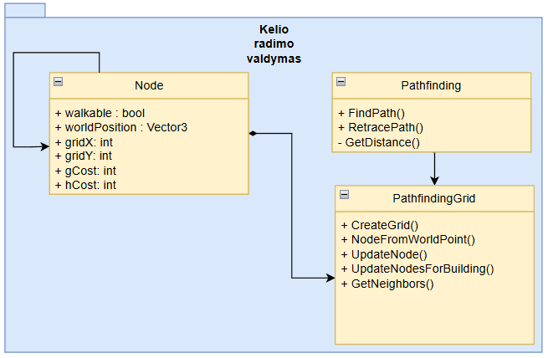
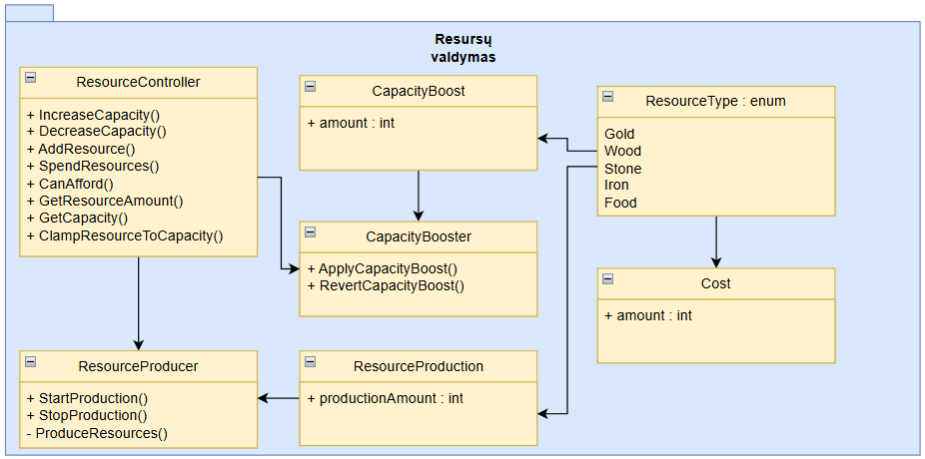
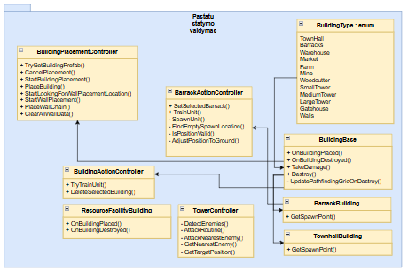
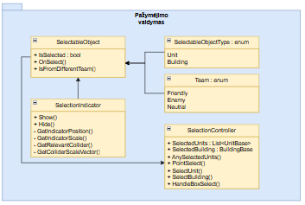
Inžinerinė ir technologinė realizacija
Dirbtinio intelekto metodų taikymas strateginiams žaidimams, Laurinaitis, 2025-01-22
13

Slide 14
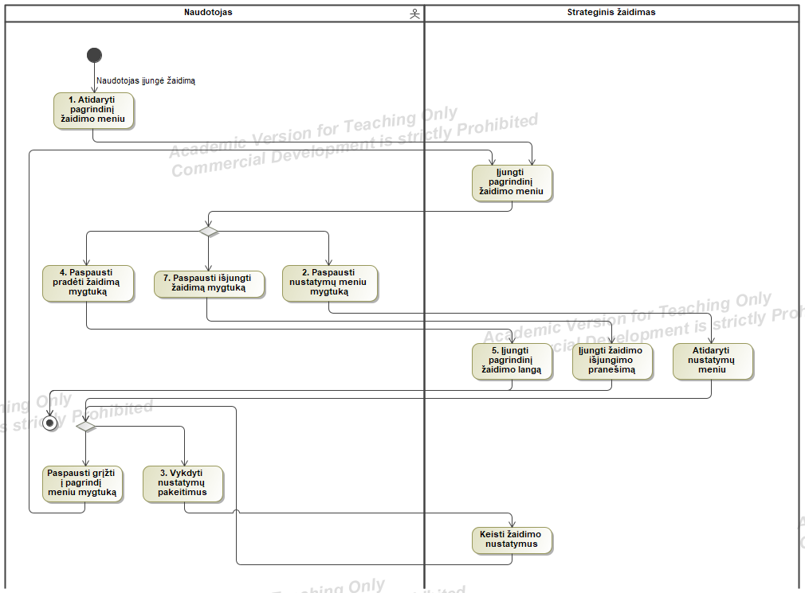
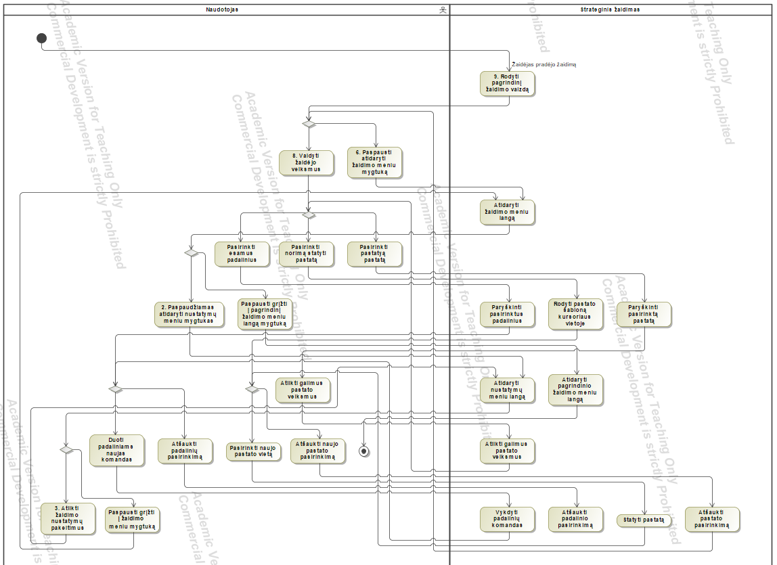
Inžinerinė ir technologinė realizacija
Dirbtinio intelekto metodų taikymas strateginiams žaidimams, Laurinaitis, 2025-01-22
14

Slide 15
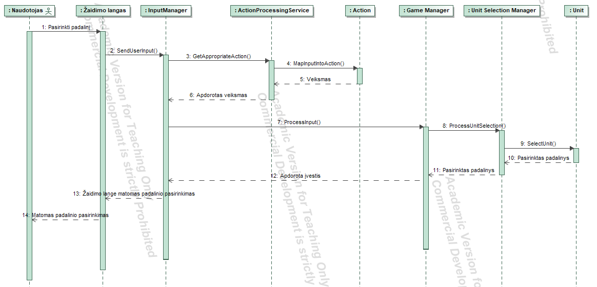
Inžinerinė ir technologinė realizacija
Dirbtinio intelekto metodų taikymas strateginiams žaidimams, Laurinaitis, 2025-01-22
15

Slide 16
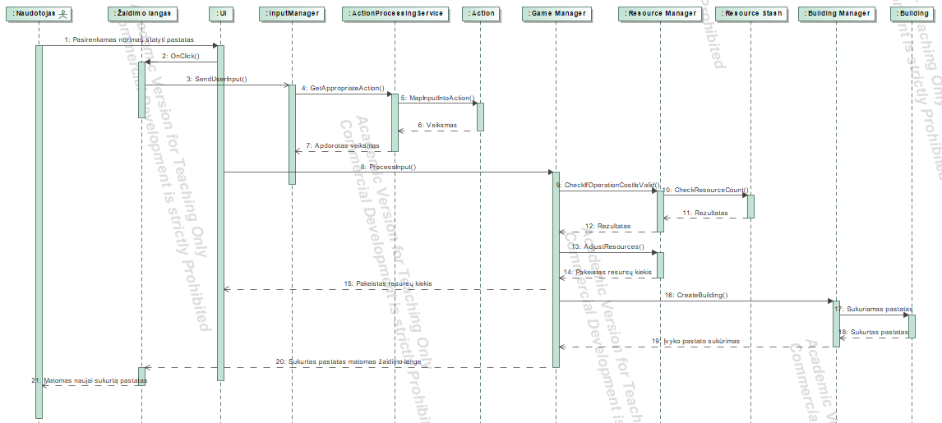
Inžinerinė ir technologinė realizacija
Dirbtinio intelekto metodų taikymas strateginiams žaidimams, Laurinaitis, 2025-01-22
16

Slide 17
Testavimas ir rezultatai
Funkcinis testavimas: visi pagrindiniai žaidimo funkcionalumai, įskaitant resursų valdymą, dirbtinio intelekto veikimą ir UI veikia nustatytose normose. Dirbtinio intelekto algoritmai veikė sklandžiai, tačiau ribiniais atvejais kartais turėjo netikslumų.
Vienetų testavimas: padengtas resursų valdymo ir pažymėjimo valdymo funkcionalumas kiek įmanoma daugiau vienetų testų, testuojant tiek realius, tiek ribinius atvejus. Vienetų testai veikė sėkmingai.
Sisteminis testavimas: žaidimas atitiko iškeltus reikalavimus, veikė dauguma atvejų daug geriau, nei 60 kadrų per sekunde 1080p rezoliucijoje be jokių strigimų, trikdžių ar klaidų. Esant dideliai apkrovai, žaidimas be didesnių sunkumų susitvarkė su situacijomis.
Našumo testavimas: beveik viso testavimo metu, buvo užtikrintas optimalus pasiskirstymas tarp CPU ir GPU naudojamų resursų. Esant dideliai apkrovai, CPU sunaudojamų resursų kiekis augo šiek tiek daugiau nei GPU sunaudojamų resursų kiekis, tačiau šie rodikliai vistiek išliko numatytose normose.
Dirbtinio intelekto metodų taikymas strateginiams žaidimams, Laurinaitis, 2025-01-22
17

Slide 18
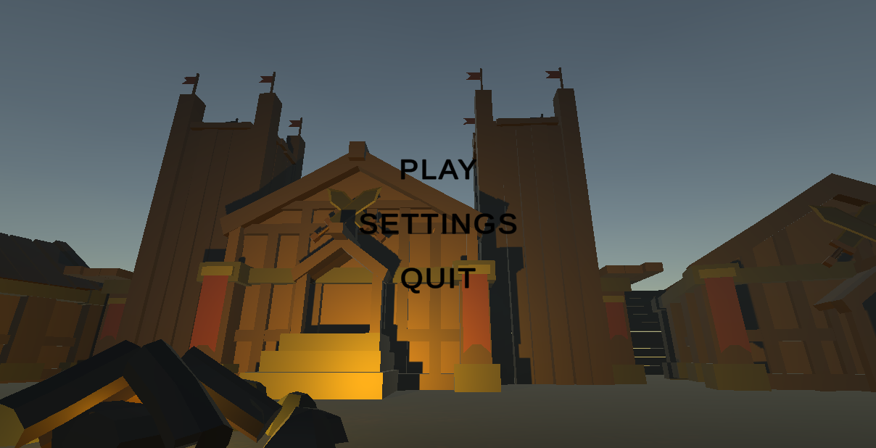
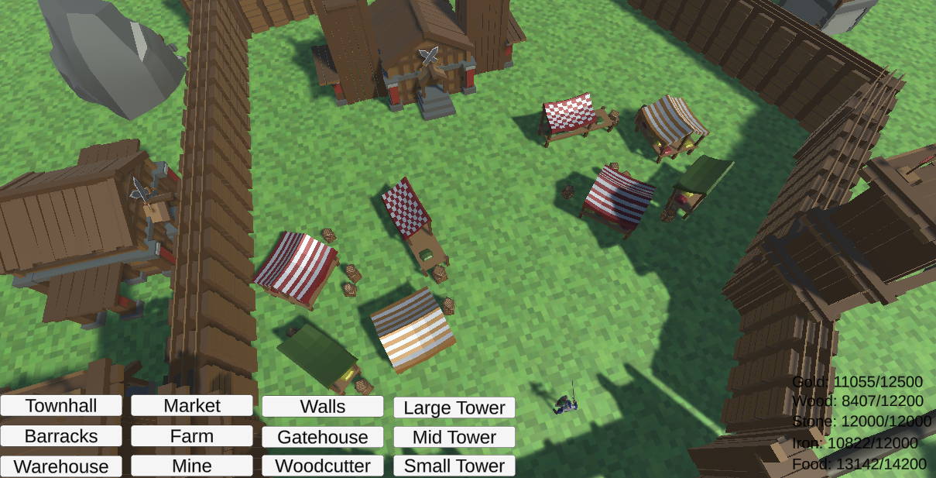
Rezultatai
Žaidimo kūrimo metu, realizuoti 5 veikiantys dirbtinio intelekto algoritmai bei juos apjungiančios žaidimo sistemos. Taip pat dalinai realizuoti dar 2 nepilnai veikiantys dirbtinio intelekto algoritmai.
Dirbtinio intelekto metodų taikymas strateginiams žaidimams, Laurinaitis, 2025-01-22
18

Slide 19
Išvados
Sukurta strateginio žaidimo sistema veikia stabiliai ir atitinka tiek funkcinius tiek nefunkcinius reikalavimus. Žaidimas normaliomis aplinkybėmis vyksta be trikdžių ir strigimų, palaikomas stabilus virš 60 kadrų per sekundę rėžimas 1080p rezoliucijoje.
Dirbtinis intelektas pasižymi dinamiškumu, prisideda prie geresnės patirties žaidėjui kūrimo. Žaidimų kurėjams realizuoti dirbtinio intelekto algoritmai yra atvirai prieinami.
Žaidimo plėčiamumas ir pakeitimų galimybės yra aukštos, kadangi komponentai pilnai konfiguruojami, todėl sistemos veikimo keitimas galimas be kodo pakeitimų.
Plėtra – žaidimo architektūra leidžia lengvai integruoti naują funkcionalumą, tokį kaip padalinių savybės ir nauji išteklių valdymo algoritmai
Kelio paieškos algoritmas įgyvendintas ir veikia pakankamai efektyviai. Našumas – kelio paieška atliekama per 0.05-0.8 sekundes priklausomai nuo pasirinktų padalinių kiekio.
Testavimo rezultatai parodė, kad strateginio žaidimo sistema veikia tikslingai, sklandžiai, našiai ir užtikrina optimalų kompiuterio resursų išnaudojimą realių scenarijų metu. Testavimas taip pat atskleidė, jog dirbtinio intelekto kelio radimo algoritmą dar yra kur tobulinti.
Dirbtinio intelekto metodų taikymas strateginiams žaidimams, Laurinaitis, 2025-01-22
19

